Slide 1
PowerPoint
Osa 1

Slide 2
Osan aiheet
Esityksen luonti ja mallin valinta
Dian lisäys ja sivutyypin vaihto
Tekstien lisäys, muokkaus ja muotoilu
Kuvat
Taulukot
  taulukon lisäys ja muotoilut
  Excel-taulukon kopiointi esitykseen
Kaaviot
  kaavion luonti ja muokkaus
  Excel-kaavion kopiointi esitykseen
Tulostusvaihtoehdot
PowerPointin perustaso

Slide 3
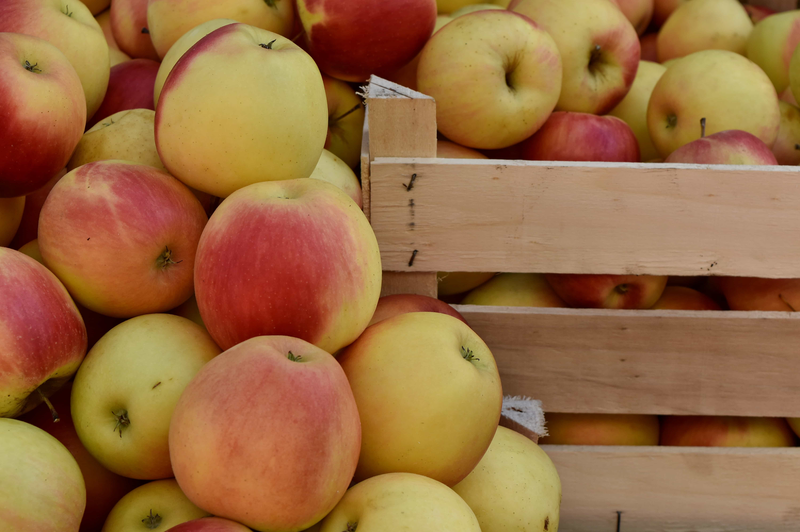
Amerikkalaiset omenalajikkeet
Atlas
Punainen Atlas
Lobo
Melba
Punainen Melba ja Raike
Ranger ja Quinte.
Kuvaharjoitus

Slide 4
Rakennusten energiatehokkuusluokitus kulutuksen kWh/m² vuodessa
Lähde: OuLUMA - Jussi Tyni
Taulukko- ja kaavioharjoitus

Slide 5
Rakennusten energiatehokkuusluokitus kulutuksen kWh/m2 vuodessa
 | Saksa | Ruotsi | Suomi
A-luokka | 30 | 100 | 150
B-luokka | 50 | 130 | 170
C-luokka | 70 | 160 | 190
D-luokka | 90 | 190 | 230
Lähde: OuLUMA - Jussi Tyni
Taulukko- ja kaavioharjoitus

Slide 6
Myynnin seuranta
Alue | tammikuu | helmikuu | maaliskuu | 1. nelj.
Etelä-Suomi | 60 062 | 9 952 | 29 081 | 99 095
Pohjois-Suomi | 84 409 | 68 478 | 20 106 | 172 993
Länsi-Suomi | 52 189 | 24 137 | 52 314 | 128 640
Itä-Suomi | 54 896 | 83 235 | 75 290 | 213 421
Yhteensä | 251 556 | 185 802 | 176 791 | 614 149
Excel-taulukon ja –kaavion tuontiharjoitus

